Slide 1
最近公共祖先

Slide 2
复习——RMQ问题的ST算法
ST （Sparse Table）是一种动态规划的方法
用一个二维数组f(i,j)记录区间[i,i+2^j-1](持续2^j个)区间中的最小值。
其中f[i,0] = a[i];
所以，对于任意的一组(i,j)
f(i,j) = min{f(i,j-1),f(i+2^(j-1),j-1)}来使用动态规划计算出来。

Slide 3
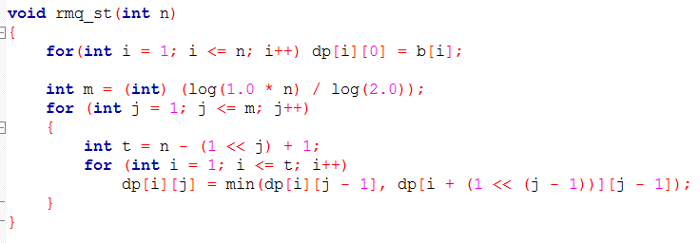
RMQ问题的ST算法
O(NlongN)的预处理

Slide 4
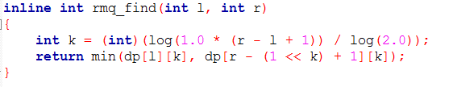
RMQ问题的ST算法
查询：
I = 1， Length = 12
I=5， Length = 8
I = 1 ，Length = 8

Slide 5
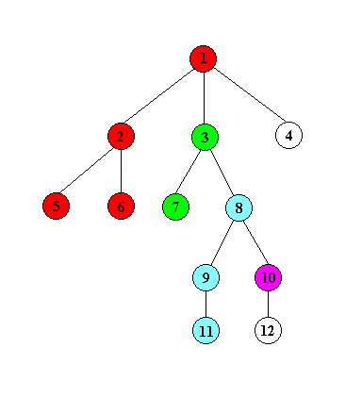
LCA ——最近公共祖先
对于有根树T的两个结点u、v，最近公共祖先LCA(T,u,v)表示一个结点x，满足x是u、v的祖先且x的深度尽可能大（尽量靠近u和v）
对于6和9——最近公共祖先是1
对于7和9——最近公共祖先是3

Slide 6
LCA 的解决办法
离线算法——tarjan算法
O(N α(N) + Q)（其中α(x)，对于x=宇宙中原子数之和，α(x)不大于4)
在线算法1——转化成RMQ问题
O(NlogN) - O(1)
在线算法2——树上倍增
O（nlogn）- O(logn)

Slide 7
LCA问题的Tarjan算法
核心：Dfs+ 并查集
算法步骤是(当dfs到节点u时): 1 在并查集中建立仅有u的集合,设置该集合的祖先为u 1 对u的每个孩子v: 1.1 递归 1.2 合并v到父节点u的集合,确保集合的祖先是u 2. 设置u为已遍历 3.处理关于u的查询,若查询(u,v)中的v已遍历过,则LCA(u,v)=v所在的集合的祖先

Slide 8
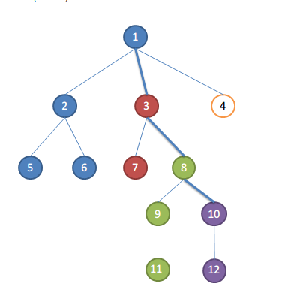
LCA问题的Tarjan算法
假设遍历完10的孩子,要处理关于10的请求了 取根节点到当前正在遍历的节点的路径为关键路径,即1-3-8-10 集合的祖先便是关键路径上距离集合最近的点 比如此时: 1,2,5,6为一个集合,祖先为1,集合中点和10的LCA为1 3,7为一个集合,祖先为3,集合中点和10的LCA为3 8,9,11为一个集合,祖先为8,集合中点和10的LCA为8 10,12为一个集合,祖先为10,集合中点和,LCA(u,v)便是根至u的路径上到节点v最近的点

Slide 9
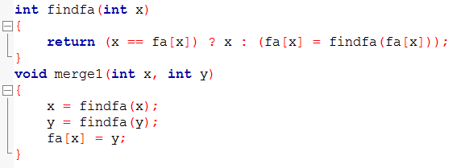
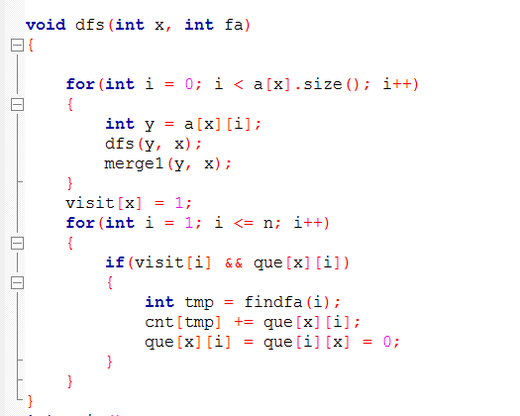
注意合并方向！

Slide 10
LCA问题转化成RMQ
1．对有根树T进行DFS，将遍历到的结点按照顺序记下，我们将得到一个长度为2N – 1的序列，称之为T的欧拉序列F。
2．每个结点都在欧拉序列中出现，我们记录结点u在欧拉序列中第一次出现的位置为pos(u)。
3. 根据DFS的性质，对于两结点u、v，从pos(u)遍历到pos(v)的过程中经过LCA(u, v)有且仅有一次，且深度是深度序列B[pos(u)…pos(v)]中最小的，然后就转化成lca啰！
LCA(T, u, v) = RMQ(B, pos(u), pos(v))

Slide 11
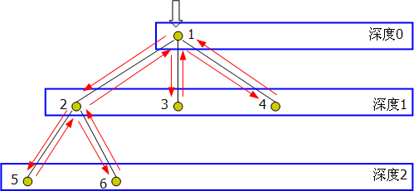
LCA问题转化成RMQ
欧拉序列F | 1 | 2 | 5 | 2 | 6 | 2 | 1 | 3 | 1 | 4 | 1
深度序列B | 0 | 1 | 2 | 1 | 2 | 1 | 0 | 1 | 0 | 1 | 0
u | 1 | 2 | 3 | 4 | 5 | 6
pos(u) | 1 | 2 | 8 | 10 | 3 | 5

Slide 12
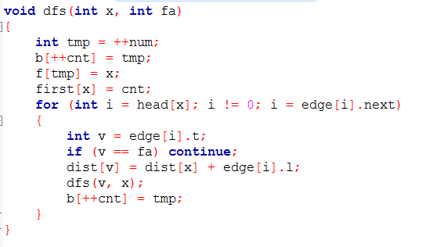
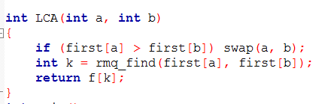
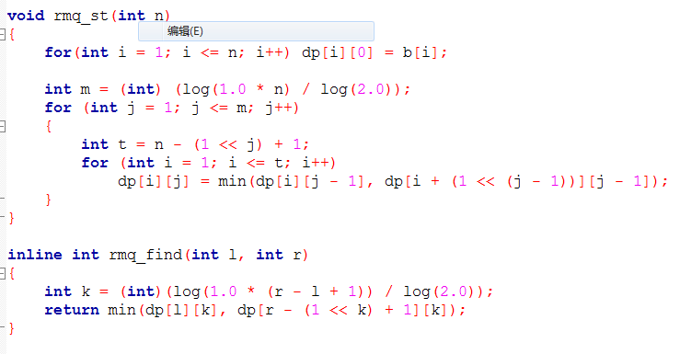

Slide 13
树上倍增
F[i][j]表示点i 向上第2^j层的祖先是哪一个点
F[i][0] =fa[i];
F[i][j] = F[F[i][j-1]][j-1]

Slide 14
如果a和b深度不同，先把深度调浅，使他变得和浅的那个一样
现在已经保证了a和b的深度一样，所以我们只要把两个一起一步一步往上移动，直到他们到达同一个节点，也就是他们的最近公共祖先了。

Slide 15
1. 把a和b移到同一深度（设depth[x]为节点x的深度），假设depth[a]<=depth[b],所以我们的目的是把b向上移动i=(depth[b]-depth[a])层，那么，由于之前有预处理的f数组，我们把i写成二进制形势，然后利用f数组来在log n的复杂度中完成；
2. 寻找a和b的LCA下一层的两个祖先。利用之前的那个性质，再利用倍增，如果a和b的第2^k个祖先不是同一个，那么把a改为fa[a][k],b改为fa[b][k],k减1;否则直接k减1；当然在这之前要实现确定k的最大值，从大往小处理下去。最终的结果就是fa[a][0]或者fa[b][0]。

Slide 16
